Slide 1

Banco de Dados
Prof. José Carlos Perini
Aula 4 – Normalização

Slide 2
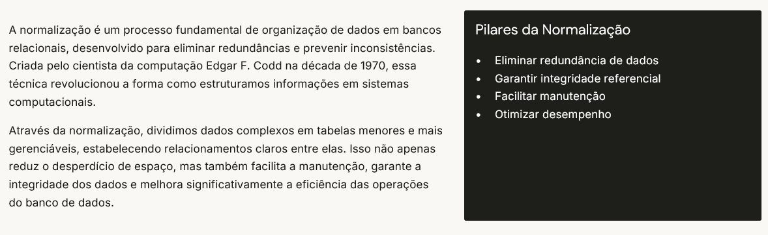
Normalização

Slide 3

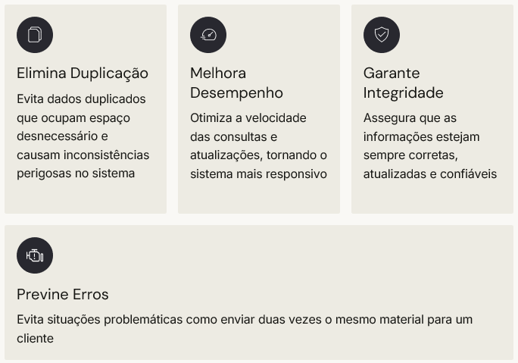
Por que normalizar?

Slide 4
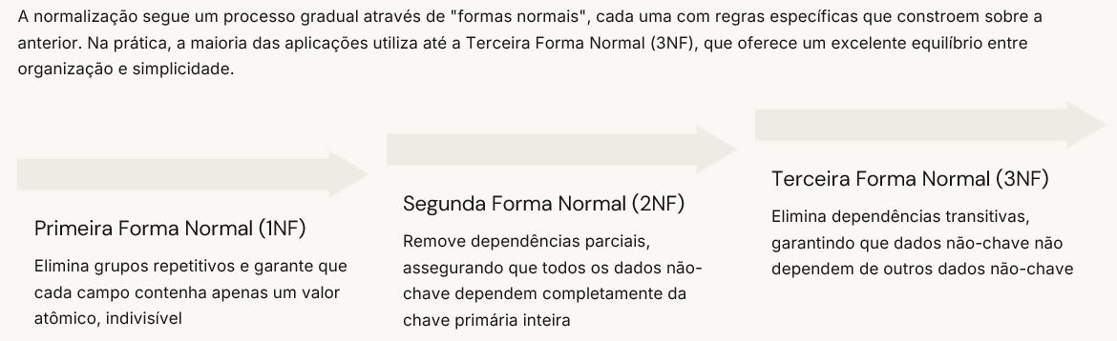
Formas Normais

Slide 5
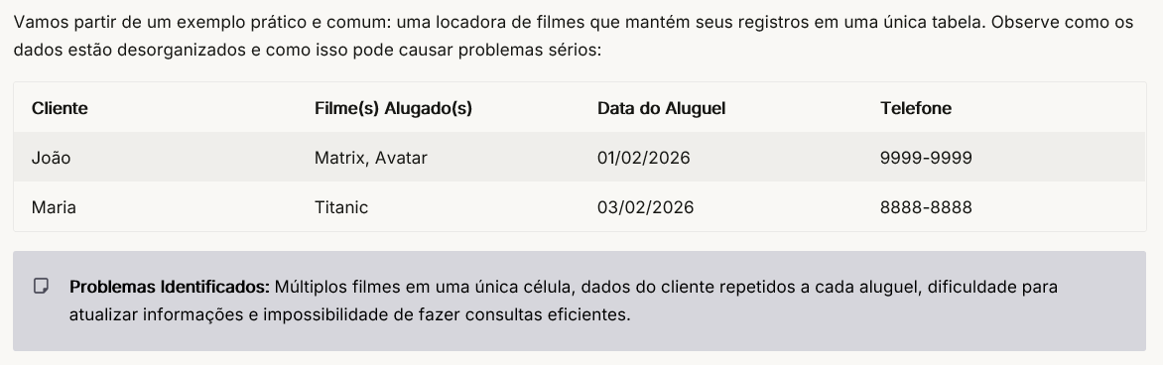
Exemplo: Tabela de aluguel de filmes

Slide 6
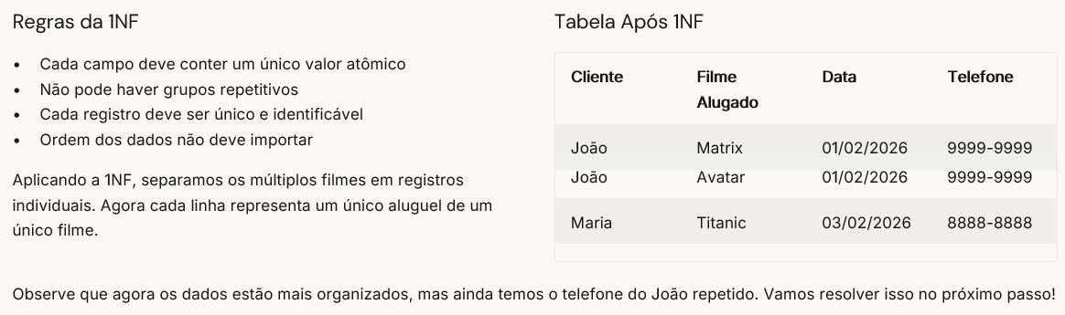
Primeira Forma Normal (1FN)

Slide 7

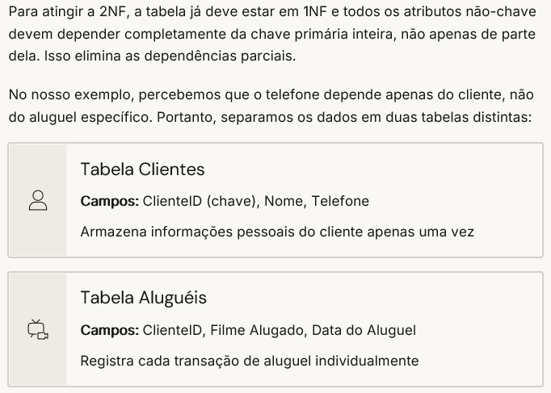
Segunda Forma Normal (2FN)

Slide 8
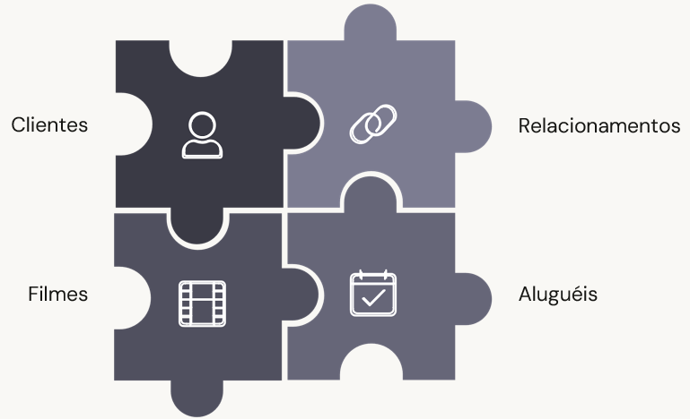
Terceira Forma Normal (3FN)
A 3NF vai além: exige que a tabela esteja em 2NF e que nenhum atributo não-chave depende de outro atributo não-chave. Eliminamos as dependências transitivas.
Em nosso exemplo, percebemos que informações sobre os filmes (como descrição, gênero, diretor) podem ser repetidas. Criamos então uma terceira tabela:
Agora temos uma estrutura completamente normalizada em 3NF, onde cada informação aparece apenas uma vez e todas as dependências são diretas e claras.

Slide 9
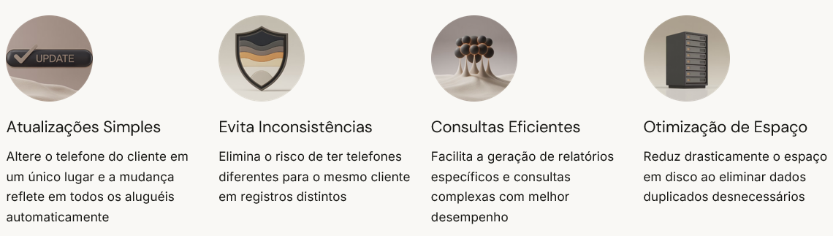
Benefícios da Normalização

Slide 10
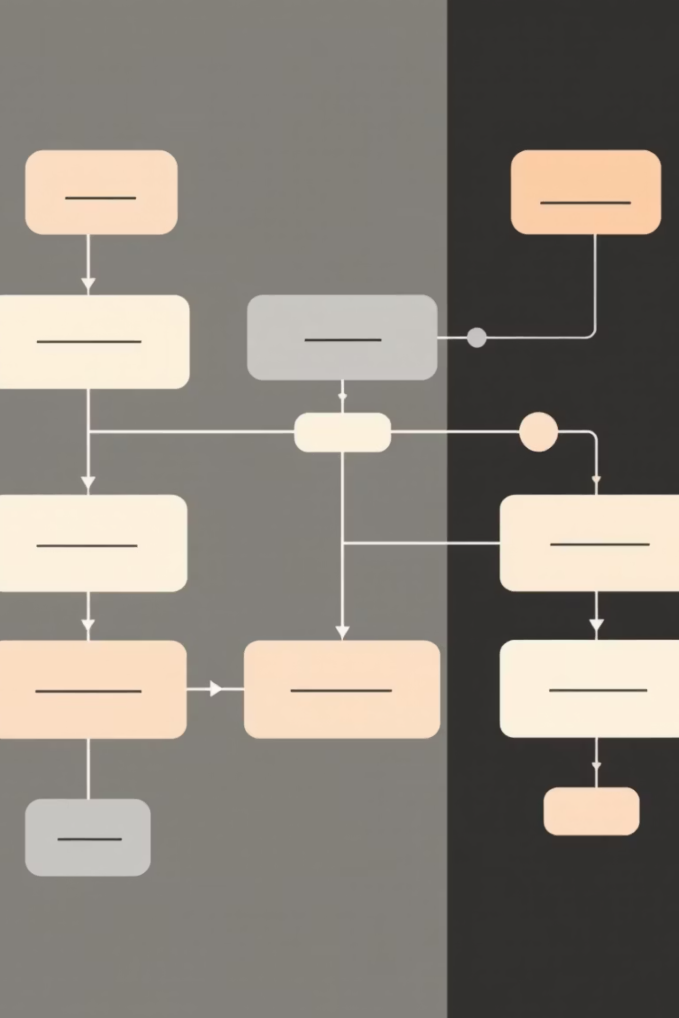
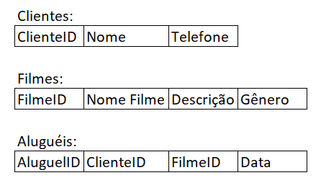
Como ficaram as tabelas do Exemplo

Slide 11

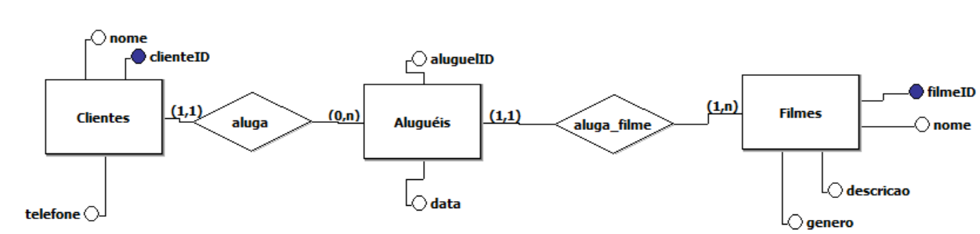
Modelagem de Dados - Conceitual

Slide 12
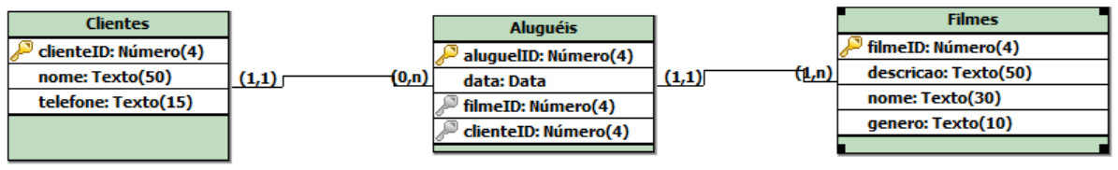
Modelagem de Dados - Lógico

Slide 13
1) Aplicar as 3 Formas Normais e modelar no brModelo.
UNIP LIMEIRA Curso: Ciências da Computação Código do Curso: CC14 Aluno: James Hetfield RA: U14123 Status: Regular
Disciplina (codigo) | Professor (código) | Nota | Faltas | Situação
Banco de dados (BD14) | Sergio Nunes – SN14 | 7.5 | 7 | Aprovado
Redes (RE14) | Johnny Silva - JS14 | 8.0 | 4 | Aprovado
Algoritmo (ALG14) | Mary Tunes - MJ14 | 4.5 | 0 | Reprovado

Slide 14
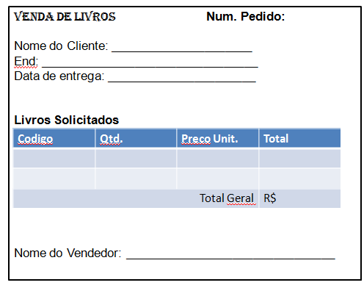
2) Coloque o formulário nas FNs e faça o DER no brModelo:

Slide 15
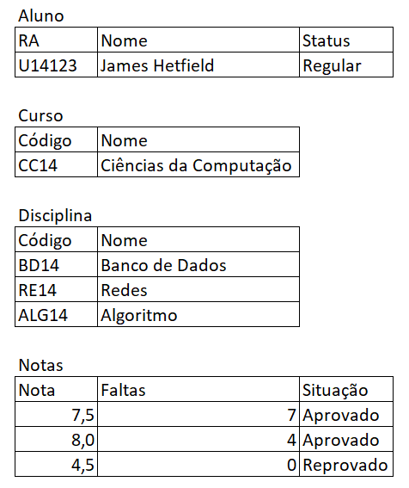
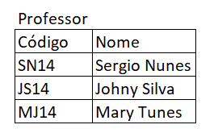
Exercício 1

Slide 16
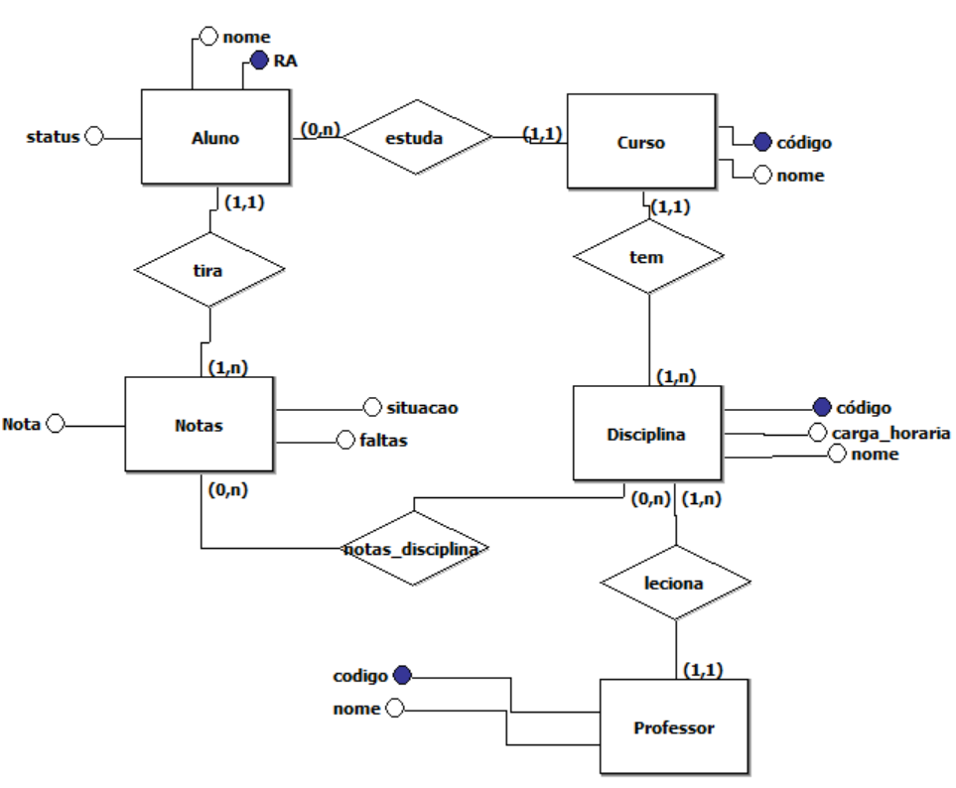
Exercício 1

Slide 17
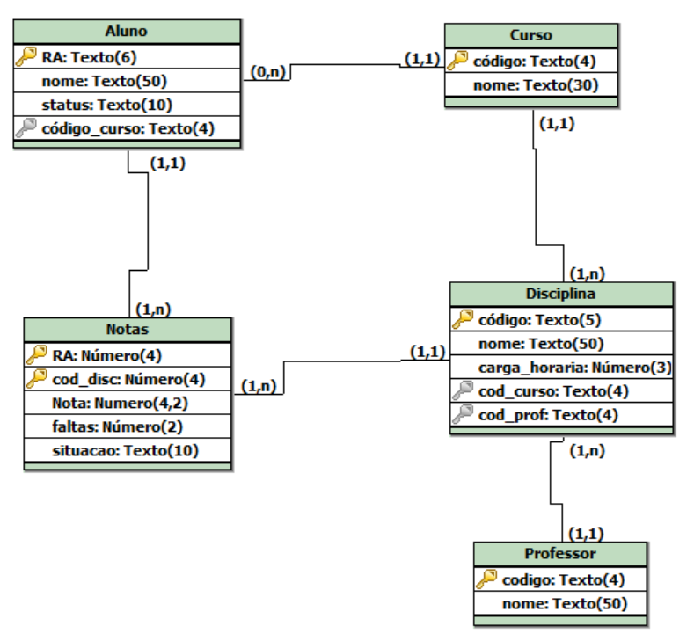
Exercício 1

Slide 18
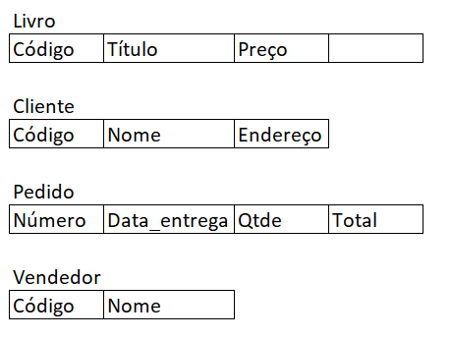
Exercício 2

Slide 19
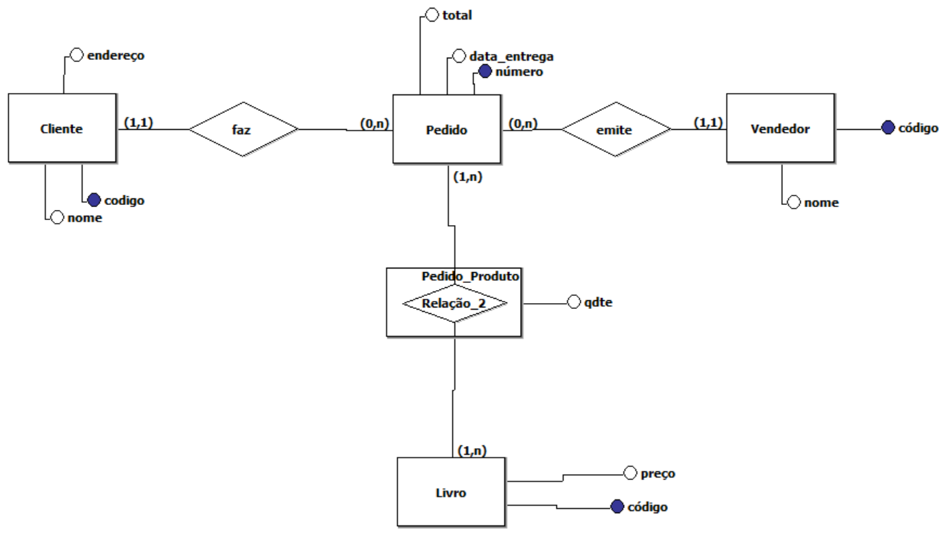
Exercício 2

Slide 20
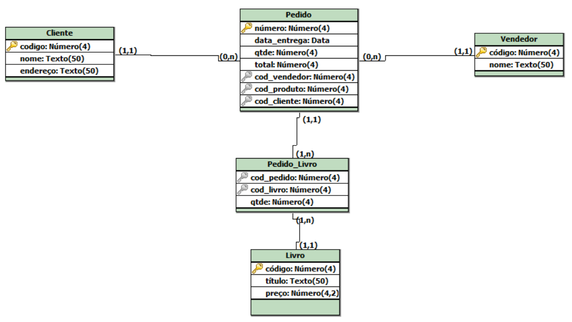
Exercício 2

